Slide 1
Cilt Tümörlerine Radyoterapi Yaklaşımları ve Uygulamaları

Slide 2
Cilt kanserleri
Tüm neoplazmalar içinde en sık görülen kanser türlerinden biridir.
ABD'de her yıl 1 milyon yeni vaka
Ülkemizde her 100 bin erkekte 1,9, her 100 bin kadında ise 1,3 görülme sıklığına sahiptir.
Cilt kanserinde yaşam kaybı oranı ise her 100 hastada 1

Slide 3
Etyoloji
Ultraviyole (UV) Işınına Maruz Kalmak
Solaryum
Benler
Konjenital (Doğumsal) Melanositik Nevüs
Açık Ten, Çillenme ve Açık Renk Saç
Yaş
Cinsiyet
Kaynak ve Metal İşleri ile Uğraşma
Fototerapi (Işık Tedavisi)

Slide 4
Cilt Kanser Çeşitleri
Malign melanom
Melanom dışı
Bazal hücreli karsinom
Yassı epitel hücreli karsinomdur.

Slide 5
Tedavi Seçenekleri
Cerrahi
Radyoterapi
Kemoterapidir.
Tedavi seçiminde lezyonun
Histolojisi
Yerleşimi
Hastanın yaşı
Kozmetik ve fonksiyonel durumu göz önünde bulundurularak karar verilir

Slide 6
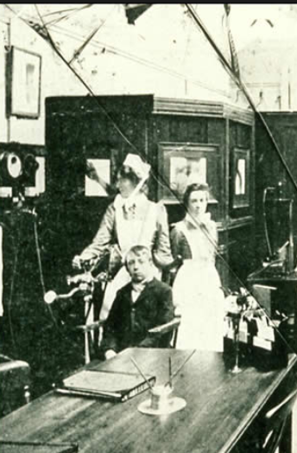
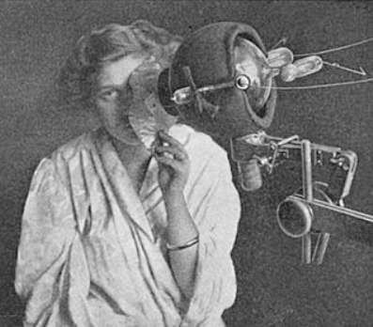
Notes:
1895 de X ışın keşfi fizyolojik etkilerinin anlaşılması hemen 3 yıl sonra Maria Curi nin radyum keşfi sonrası ilk Cilt tm lerinde RT kullanılmış Yaklaşık 100 yıllık bir geçmişi var

Slide 7
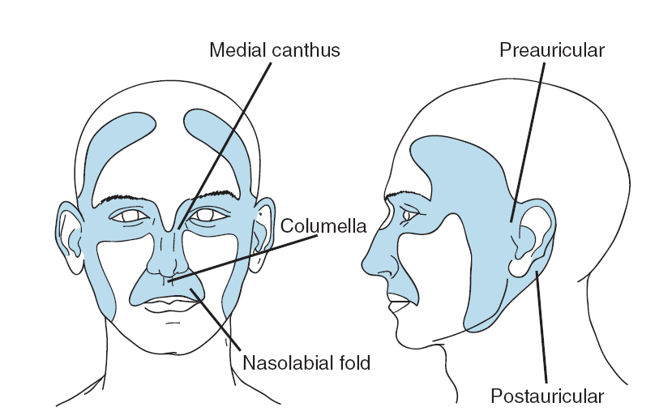
Radyoterapi uygulamaları
Tümörün boyutu,
Derinliği
Yerleşim yerine göre karar verilir.

Slide 8
Similasyon
Similasyon uygulanacak hastanın lezyon derinliğini belirlemek amacıyla bilgisayarlı tomografi ile çekimi yapılır.
Lezyonun yerine bağlı olarak
Vakumlu yatak,
Termoplastik maske,
Kişiye özel bolus kullanılır.

Slide 9
Tedavi Seçenekleri
Orta voltaj tedavi üniteleri,
Lineer hızlandırıcı aygıtlarını foton ve elektronları,
Brakiterapi tedavide kullanılabilinir.
Kullanılan makine ve seçilen ışın tipine göre
Hastaya özel maske,
Çevre dokuları korumak için kurşun bloklar kullanılabilinir.

Slide 10
Bolus
Elektronların yüzeyel lezyonların tedavisinde kullanılmasında
Cilt dozunun yaklaşık %100’e çıkartılması amacıyla kullanılır
Bolus ve cilt arasında hava boşluğu kalmamalıdır.

Slide 11
Tedavi Süreci
Toplam tedavi dozu 4-6 haftada 50-60 Gy’dir.
Hasta her gün aynı pozisyonda tedaviye girer
Tedavi planına uyum gösterecek şekilde dikkatlice tedaviye alınır.
Haftalık doktor kontrolüne yönlendirilmelidir.

Slide 12
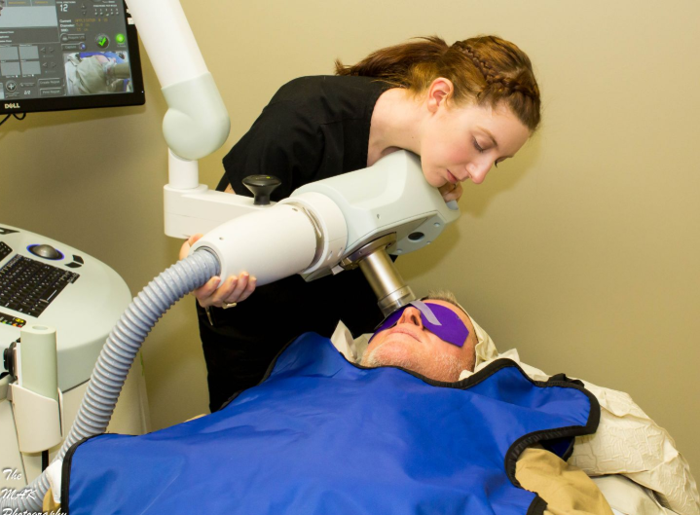
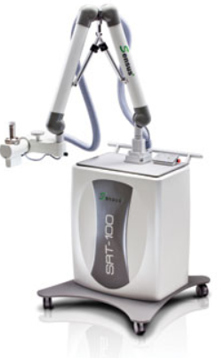
Düşük enerjili X-ışını
Yüzeyel X-ışını ile RT
50-150kV enerjiye sahip X-ışını
0.5-1cm derinlikte tm tedavisi
Ortavoltaj X ışını
150-500kV enerjiye sahip X-ışını
2cm derinlikte tm tedavisi
Notes:
Avantajları yüzey dozları yüksek

Slide 13
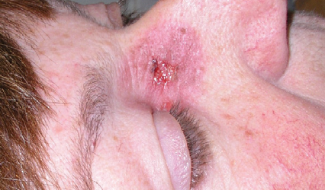
BCC, superfisyal X-ışını 55Gy/25 fr
RT sonu görünüm
Veness ve Howle, Clin Rad Onc, 2016

Slide 14
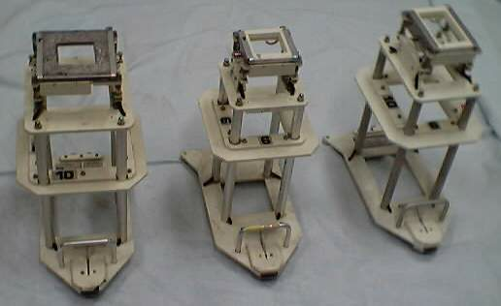
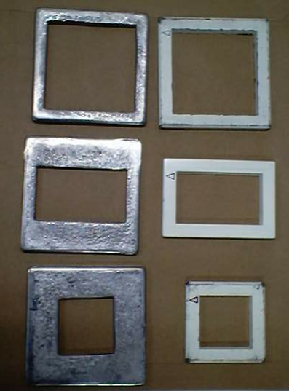
Elektron demetleri
Mega voltaj X ışını üreten lineer akseleratörlerden elde edilir
Pratikte 4-12MeV enerjili demetler kullanılıp 1.5-4cm derinliğe ulaşma potansiyeli vardır
Bolus gibi maddeler ile yüzey dozları artırılabilir
Notes:
Yüzey dozları düşük bolus kull.

Slide 15
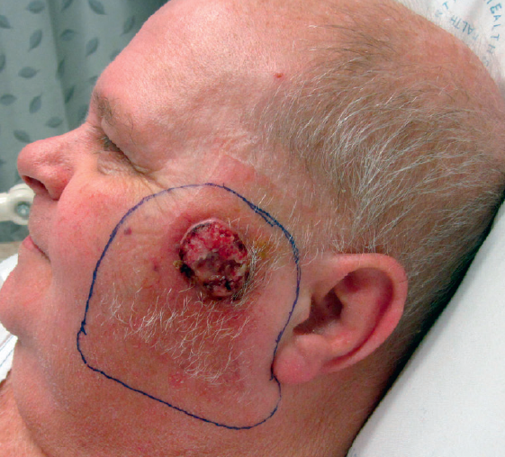
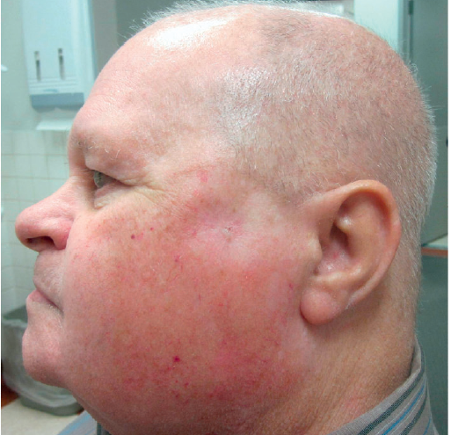
Sol preauriküler SCC, medikal inop 55Gy/25fr 12MeV elktron demet tdv,
RT sonrası 2. ay
Veness ve Howle, Clin Rad Onc, 2016

Slide 16
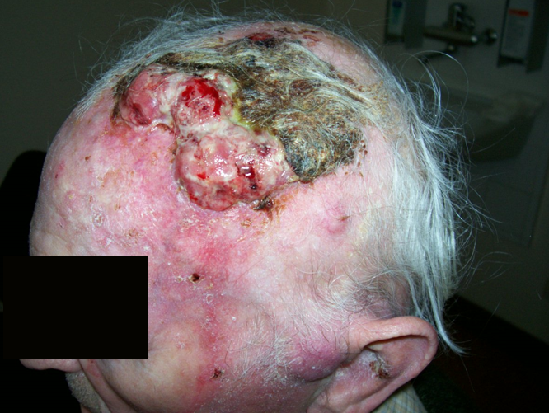
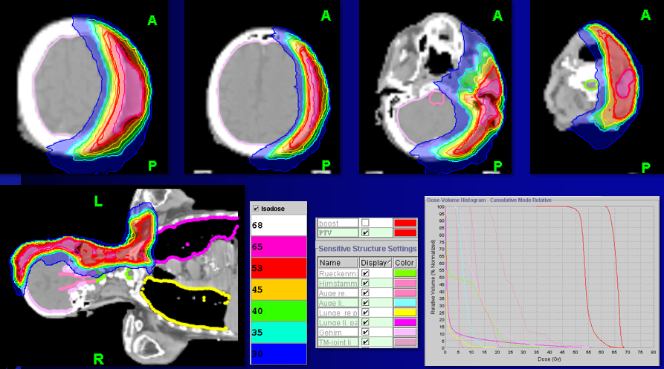
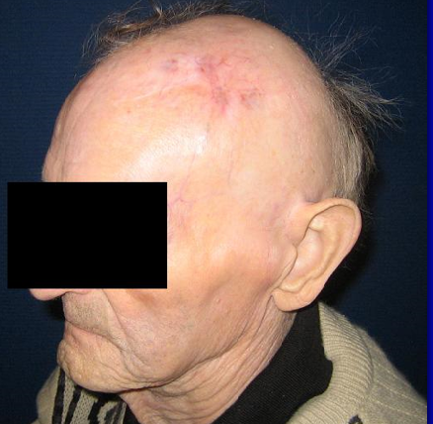
Megavoltaj X-ışını-tomoterapi
RT den 18 ay sonra
Özşahin M izni ile

Slide 17
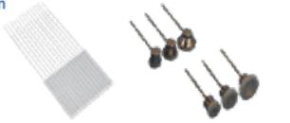
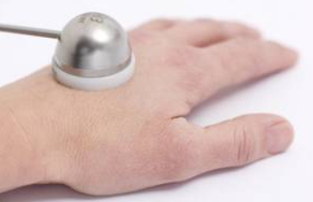
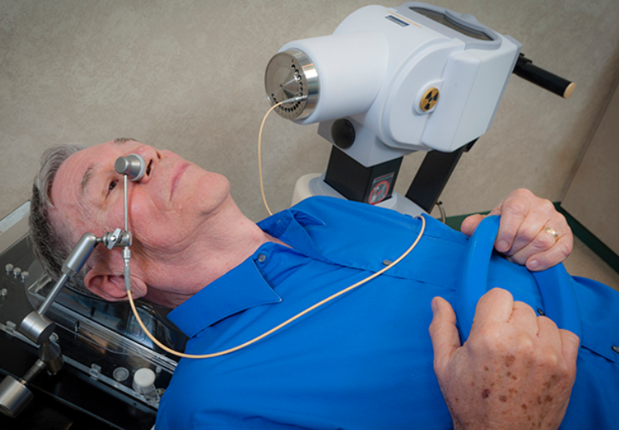
Brakiterapi
Radyoaktif kaynağın (genellikle Ir192) direkt tümöre veya yakınına yerleştirilmesi ile tedavi
Avantajı, hızlı doz düşmesi nedeni ile normal doku korunması yüksek
Kısa sürede yüksek doz avantajı, 4-6 fr da tedavi bitiyor

Slide 18
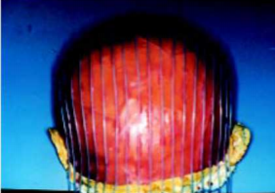
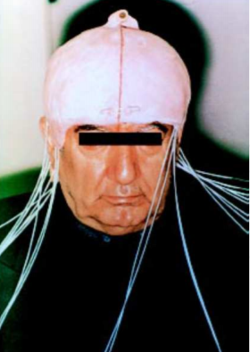
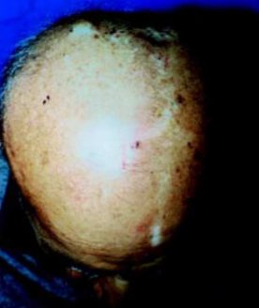
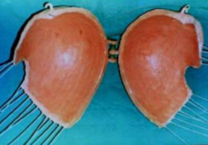
Mold brakiterapi
RT den 15 ay sonra
63 y, BCC
Ir192 HDR brakiterapi
Dr B Ersü izni ile
Notes:
Hastanın balmumu materyali ile kalıbı çıkarılıyor, Protez materyalinden kalıp yapılıyor ve 1cm aralıklarla kateterler yerleştiriliyor, radyoaktif kaynak kateterler içinde ilerletilerek tedavi sdiliyor

Slide 19
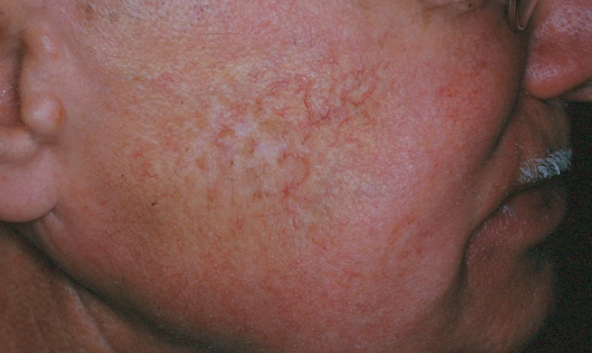
Radyoterapi geç etkileri
Notes:
Sıklıkla gözlemlediğimiz etkiler RT alanında hipopigmentasyon, telenjektazi nadiren atrofik görünüm

